Slide 1
TỰ NHIÊN VÀ XÃ HỘI 3
BÀI 7: HOẠT ĐỘNG TUẦN HOÀN

Slide 2
Tự nhiên và Xã hội:
Bài cũ:
- Huyết cầu đỏ có dạng như cái đĩa, lõm hai mặt. Nó có chức năng mang khí ô xi đi nuôi cơ thể.
- Cơ quan vận chuyển máu đi khắp cơ thể được gọi là cơ quan tuần hoàn
- Huyết cầu đỏ có hình dạng như thế nào, nó có chức năng gì?
- Máu là một chất lỏng màu đỏ, gồm hai thành phần là huyết tương và huyết cầu còn gọi là tế bào máu.
- Cơ quan vận chuyển máu đi khắp cơ thể gọi là gì?
- Nêu các thành phần của máu?

Slide 3
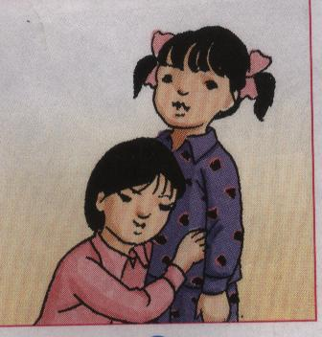
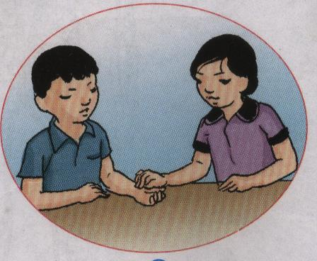
Tự nhiên và Xã hội:
BÀI 7: HOẠT ĐỘNG TUẦN HOÀN
Tim luôn đập để bơm máu đi khắp cơ thể. Nếu tim ngừng đập, máu không lưu thông được trong các mạch máu, cơ thể sẽ chết.
- Khi áp tai vào ngực của bạn nghe được nhịp đập của tim.
- Khi đặt mấy đầu ngón tay của mình lên cổ tay bạn em cảm nhận được nhịp đập của mạch.
+ Các em đã nghe thấy gì khi áp tai vào ngực của bạn mình?
+ Khi đặt mấy đầu ngón tay mình lên cổ tay bạn, em cảm nhận gì?
1
2

Slide 4
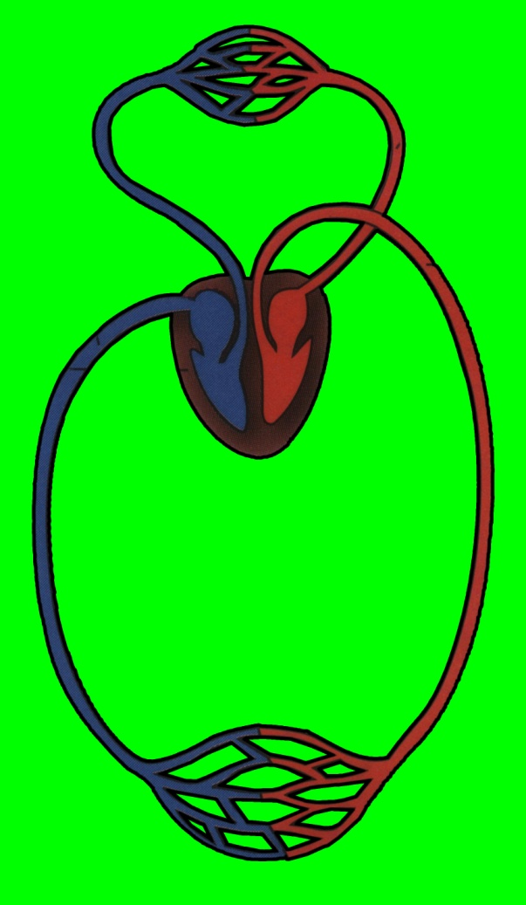
Tự nhiên và Xã hội:
BÀI 7: HOẠT ĐỘNG TUẦN HOÀN
- Tim luôn co bóp để đẩy máu vào hai vòng tuần hoàn.
- Vòng tuần hoàn lớn: đưa máu chứa nhiều khí ô-xi và chất dinh dưỡng từ tim đi nuôi các cơ quan của cơ thể, đồng thời nhận khí các-bô-níc và chất thải của các cơ quan rồi trở về tim.
- Vòng tuần hoàn nhỏ: đưa máu từ tim đến phổi lấy khí ô-xi và thải khí các-bô-níc rồi trở về tim.
- Động mạch chủ đưa máu chứa nhiều khí ô-xi và chất dinh dưỡng từ tim đến mao mạch ở các cơ quan để nuôi cơ thể. Tĩnh mạch chủ nhận khí các-bô-níc và chất thải từ mao mạch ở các cơ quan rồi trở về tim.
- Động mạch phổi đưa máu chứa khí các-bô-níc từ tim đến các mao mạch ở phổi để thải ra ngoài. Tĩnh mạch phổi nhận khí ô‑xi từ các mao mạch ở phổi rồi trở về tim.
- Chỉ động mạch, tĩnh mạch, mao mạch và tim trên sơ đồ.
-Nêu chức năng của từng loại mạch máu.
- Chỉ và nói đường đi của máu trong vòng tuần hoàn lớn. Vòng tuần hoàn lớn có chức năng gì?
- Chỉ và nói đường đi của máu trong vòng tuần hoàn nhỏ. Vòng tuần hoàn nhỏ có chức năng gì?
Mao mạch ở phổi
Động mạch
phổi
Tĩnh mạch
phổi
Tĩnh mạch
chủ
Động mạch
chủ
Tim
Mao mạch ở các cơ quan
Sơ đồ vòng tuần hoàn lớn
và vòng tuần hoàn nhỏ

Slide 5
Tự nhiên và Xã hội:
BÀI 7: HOẠT ĐỘNG TUẦN HOÀN
TRÒ CHƠI:
“GHÉP CHỮ VÀO HÌNH”
Động mạch
chủ
Mao mạch ở các cơ quan
Tim
Động mạch
phổi
Tĩnh mạch
phổi
Tỉnh mạch
chủ
Mao mạch ở phổi
Sơ đồ vòng tuần hoàn lớn
và vòng tuần hoàn nhỏ

Slide 6
Tự nhiên và Xã hội:
BÀI 7: HOẠT ĐỘNG TUẦN HOÀN
Tim luôn đập để bơm máu đi khắp cơ thể. Nếu tim ngừng đập, máu không lưu thông được trong các mạch máu, cơ thể sẽ chết.
- Tim luôn co bóp để đẩy máu vào hai vòng tuần hoàn.
- Vòng tuần hoàn lớn: đưa máu chứa nhiều khí ô-xi và chất dinh dưỡng từ tim đi nuôi các cơ quan của cơ thể, đồng thời nhận khí các-bô-níc và chất thải của các cơ quan rồi trở về tim.
- Vòng tuần hoàn nhỏ: đưa máu từ tim đến phổi lấy khí ô-xi và thải khí các-bô-níc rồi trở về tim.

